Slide 1
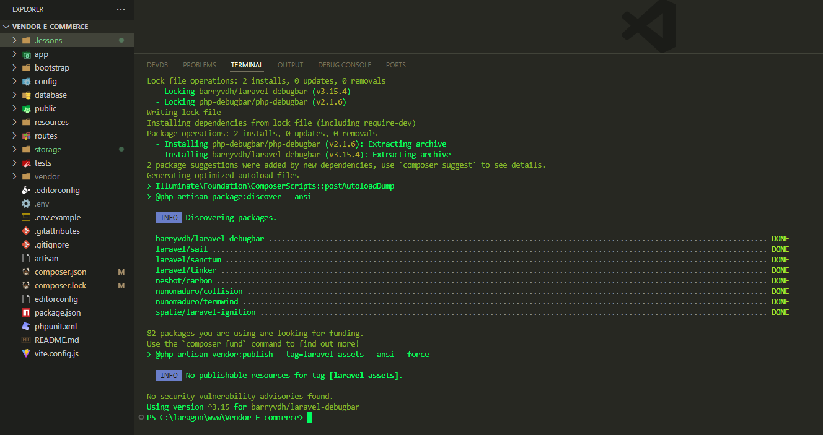
Gələn və gedən sorğuları görmək üçün DebugBar yükləyə bilərsiz.
Əvvəlki dərslərdə etmişdik bunu. Bu indiki dərsdə proyekti silib yenidən qurduğumuz üçün Debubar da silinmişdi. Onun üçün təkrar yükləyirik.

Slide 2
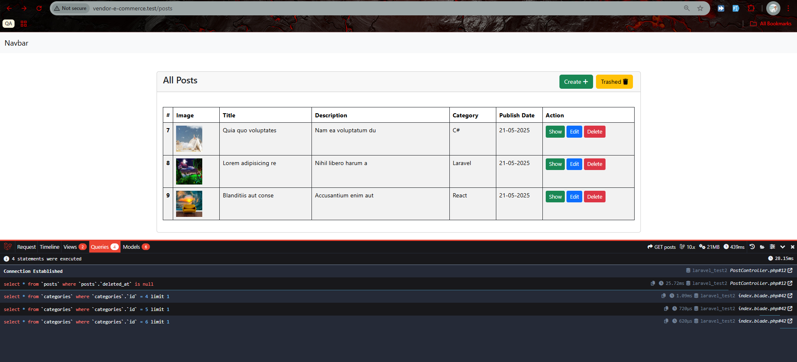
index.blade.php faylında posts cədvəli ilə gələn 4 dənə əlavə category sorğusu görürük.

Slide 3
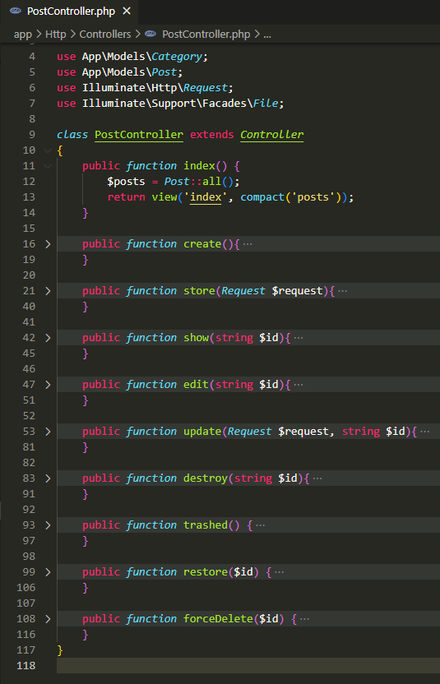
Bunun səbəbi, sorğunu sağ şəkildəki kimi çağırmaqdır.
Əgər sorğunu azaltmaq istəyiriksə onda with() metodundan istifadə etmək lazımdır.
Növbəti slayd....

Slide 4
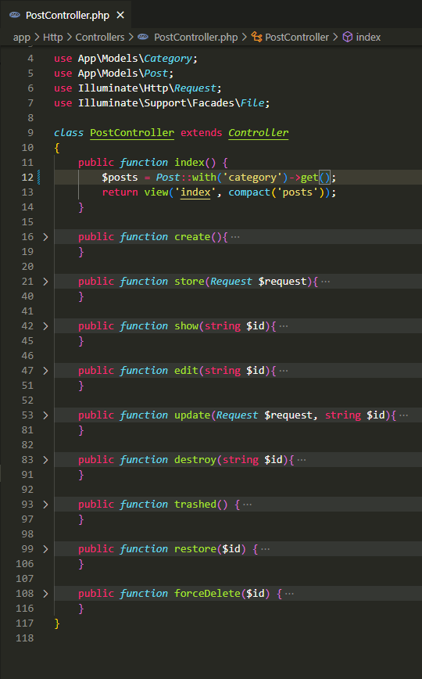
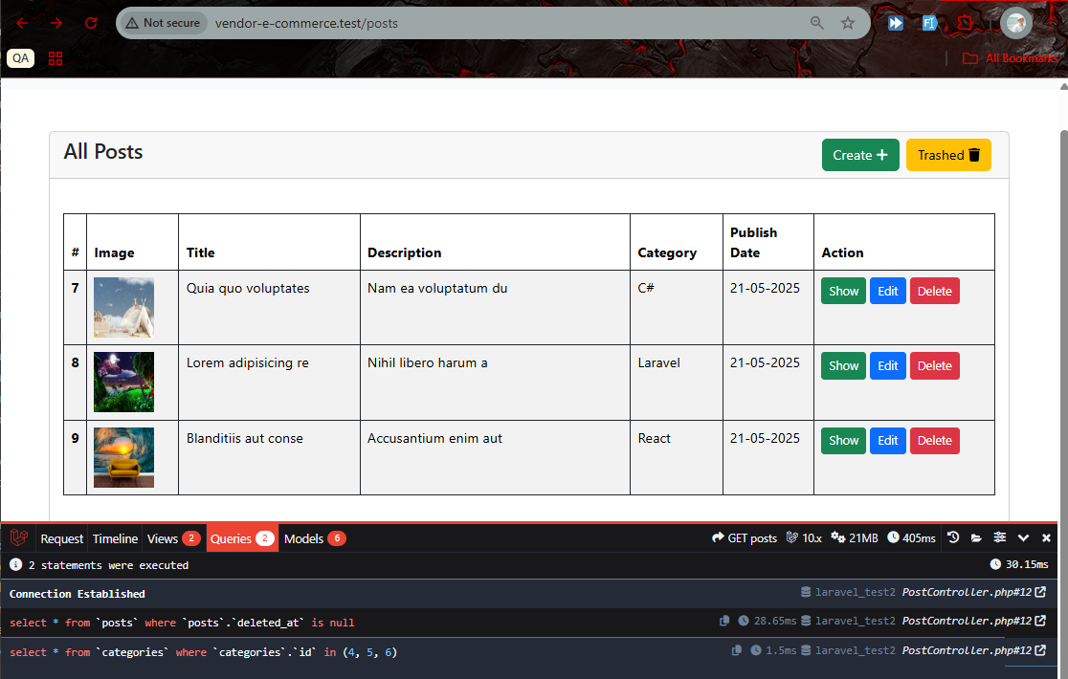
Nəticədə sadəcə 2 sorğu görəcəyik.

Slide 5
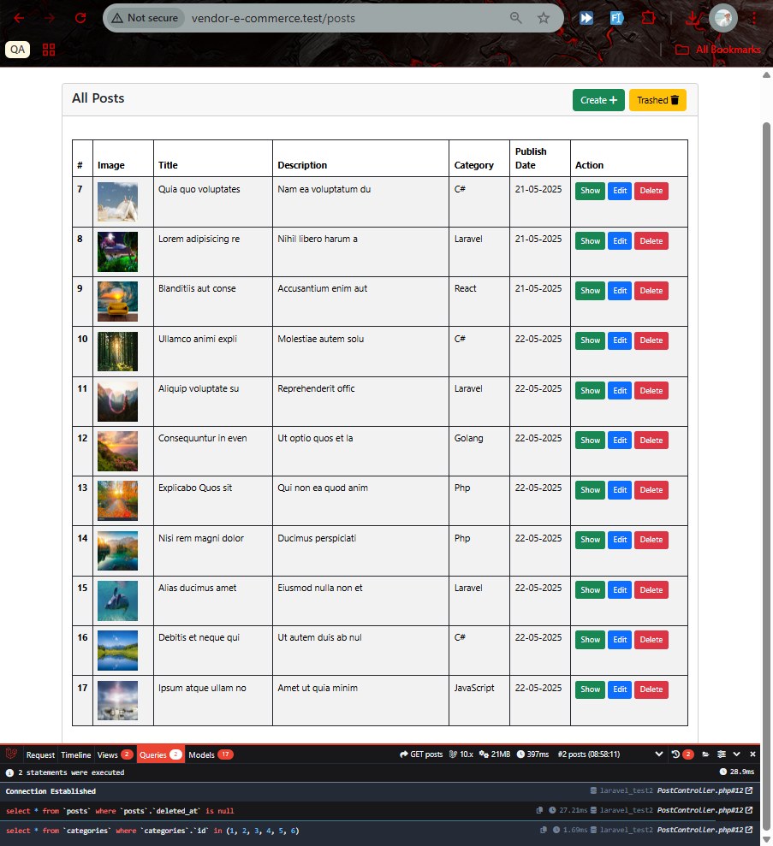
İndi 11 dənə data əlavə edirik cədvələ.
Data əlavə edildikcə səhifə uzanır. Səhifənin uzanmaması üçün
paginator istifadə edə bilərik.
Bunun üçün isə dataları get() əvəzinə paginate() funksiyası ilə
çağıra bilərik. Növbəti slayd.....

Slide 6
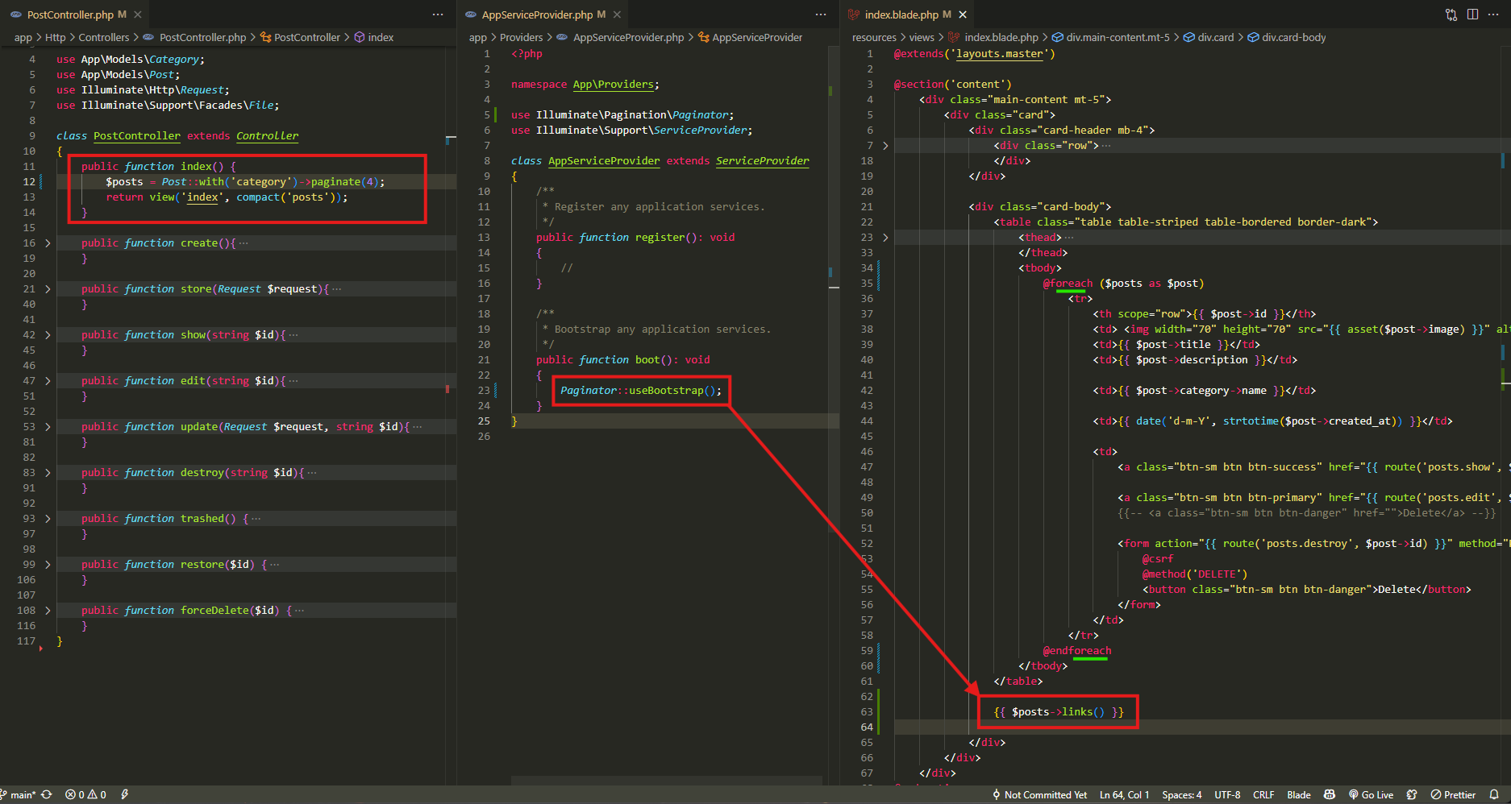
İlk öncə onu qeyd edim ki, index.blade.php faylında, @foreach direktivini <tbody> tag-inin içində yazmaq lazımdır. Əvvəl isə, yanlışlıqla <tbody> -ni bu direktivin içində yazmışdım. Onu düzəltdikdən sonra, isə növbəti slayda keçə bilərik.....

Slide 7
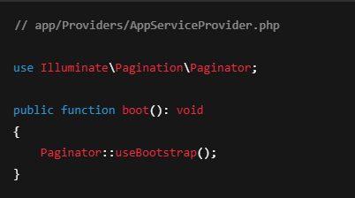
Paginator::useBootstrap() nə üçündür?
Laravel-də links() funksiyası ilə səhifələmə (pagination) linklərini yaratdıqda, standart olaraq Tailwind CSS istifadə olunur (Laravel 8-dən etibarən). Əgər sən Bootstrap istifadə edirsənsə, bu zaman paginator görünüşünü Bootstrap-ə uyğunlaşdırmalısan.
Yuxarıdakı sətri yazaraq, Laravel-in pagination komponenti Bootstrap 4/5 siniflərini istifadə edərək pagination linklərini qurur.
Bu sətir AppServiceProvider-in boot() metodunda yazılır, çünki bu metod Laravel-in tətbiqi başladıqda işləyir və Paginator sinfinə stil təyin edilir.

Slide 8

2) Bu kod:
$posts adlı səhifələnmiş collection üçün səhifə linklərini (previous, next, 1, 2, 3...) yaradır.
Laravel avtomatik olaraq hansı stil (Tailwind, Bootstrap və s.) istifadə olunursa, ona uyğun HTML generasiya edir. Bizdə Bootstrap istifadə edilir. Çünki, özümüz AppServiceProvider-in boot() metodunda bunu qeyd etmişik.

Slide 9

3) Əgər öz dizaynını istifadə etmək istəyirsənsə: resources/views/vendor/pagination/custom.blade.php faylını özün dizayn edə bilərsən. Biz bunu etmiyəcəyik indi... Ehtiyacımız yoxdur.

Slide 10
.

Slide 11
.

